Slide 1
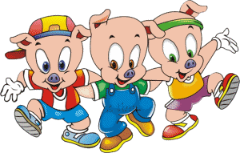
Bienvenidos
Primer año
Profesora: María José Guerrero

Slide 2
Viernes 23 de octubre.

Slide 3
Objetivo: Reconocer letra G y sus sonidos silábicos ge, gi, güe, güi, leyendo el fonema y realizando grafemas observando MODELAMIENTO, Desarrollando GUÍA y TRABAJANDO EN EL TEXTO.

Slide 4
Habilidad: RECONOCER. Examinar con cuidado y atención.

Slide 5
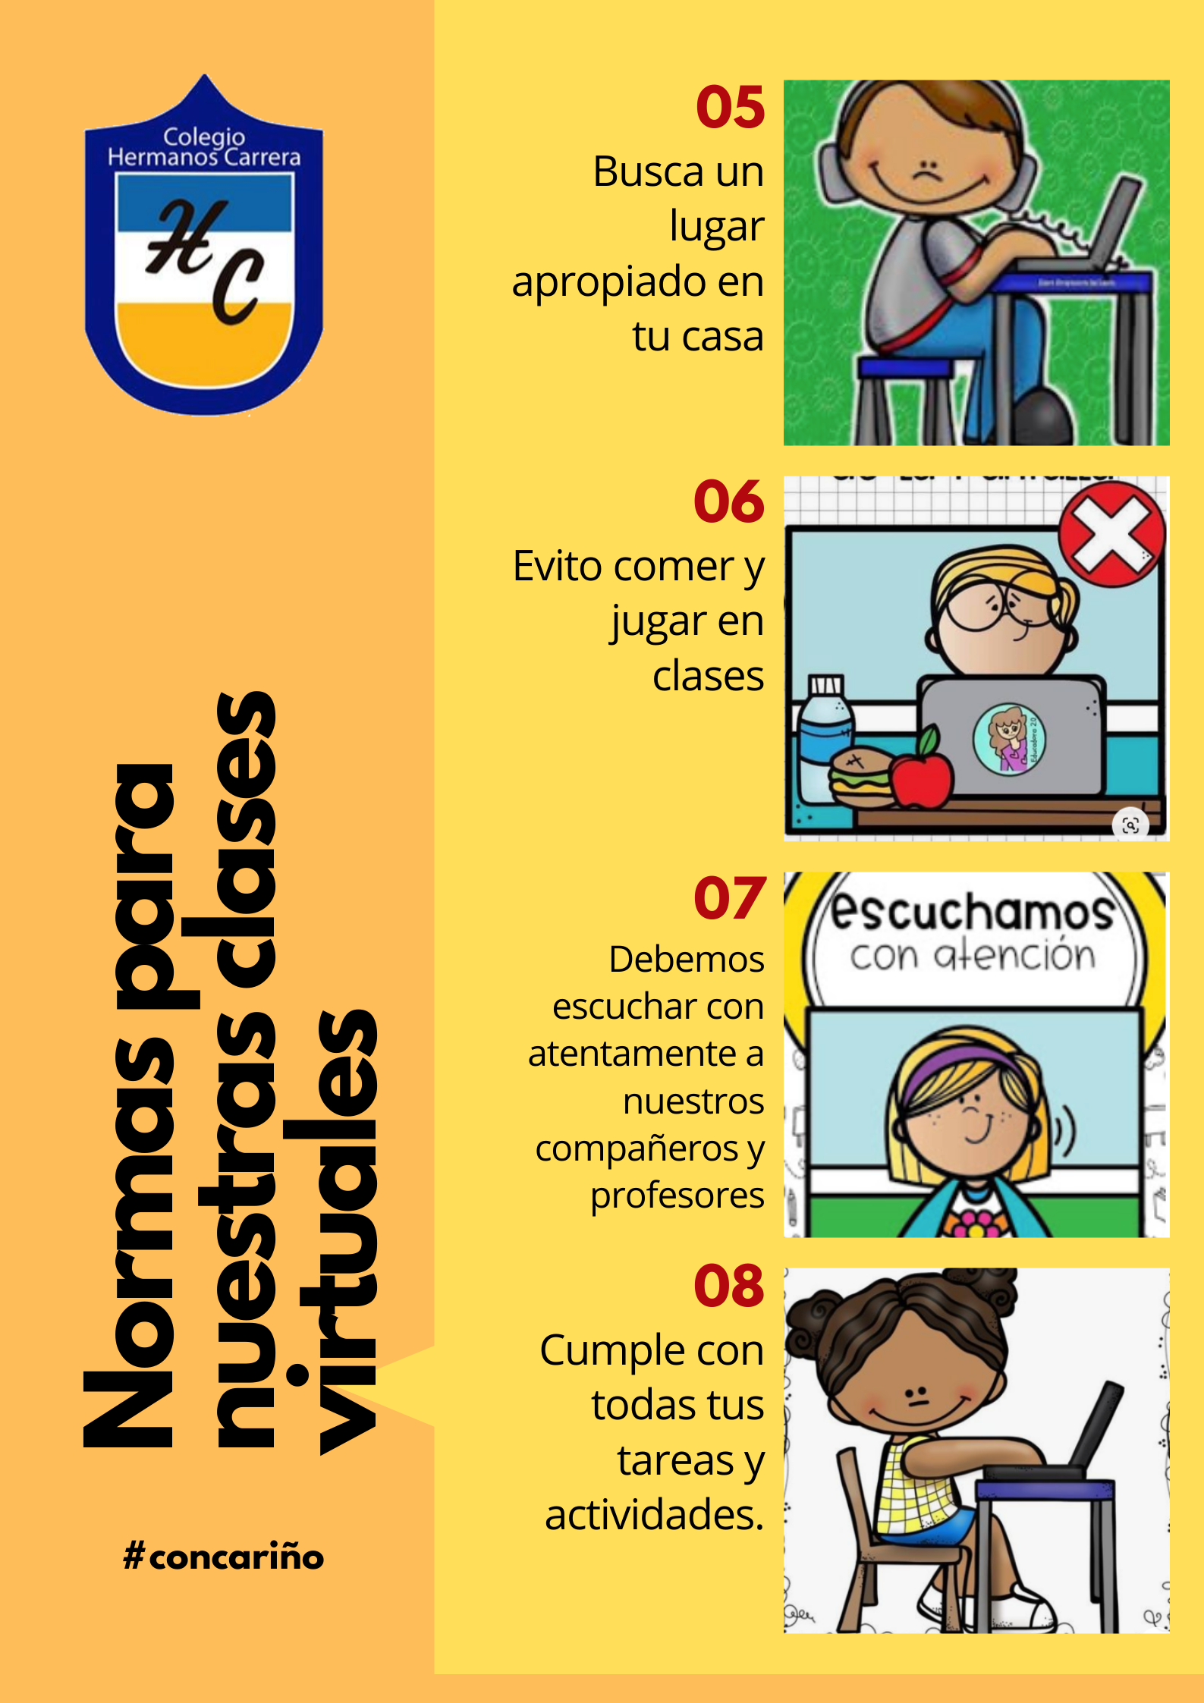

Slide 6
Hoy aprenderemos la letra g y sus sonidos ge, gi,güe y güi

Slide 7
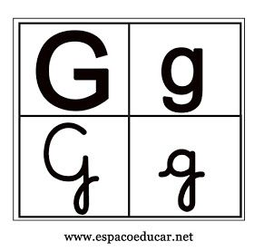

Slide 8
CUANDO JUNTAMOS LA LETRA G CON UN AVOCAL FORMAMOS SÍLABAS

Slide 10
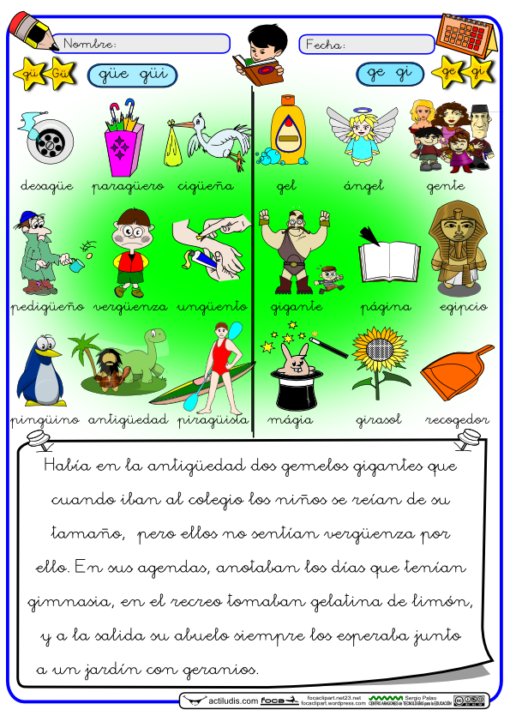
ESTAS IMÁGENES TIENEN SÍLABAS GE, GI, GÜE Y GÜI EN SU ESCRITURA.
LEAMOS!!!!

Slide 11
LEAMOS
DIBUJA Y ESCRIBE SUS NOMBRES EN EL CUADERNO.

Slide 12
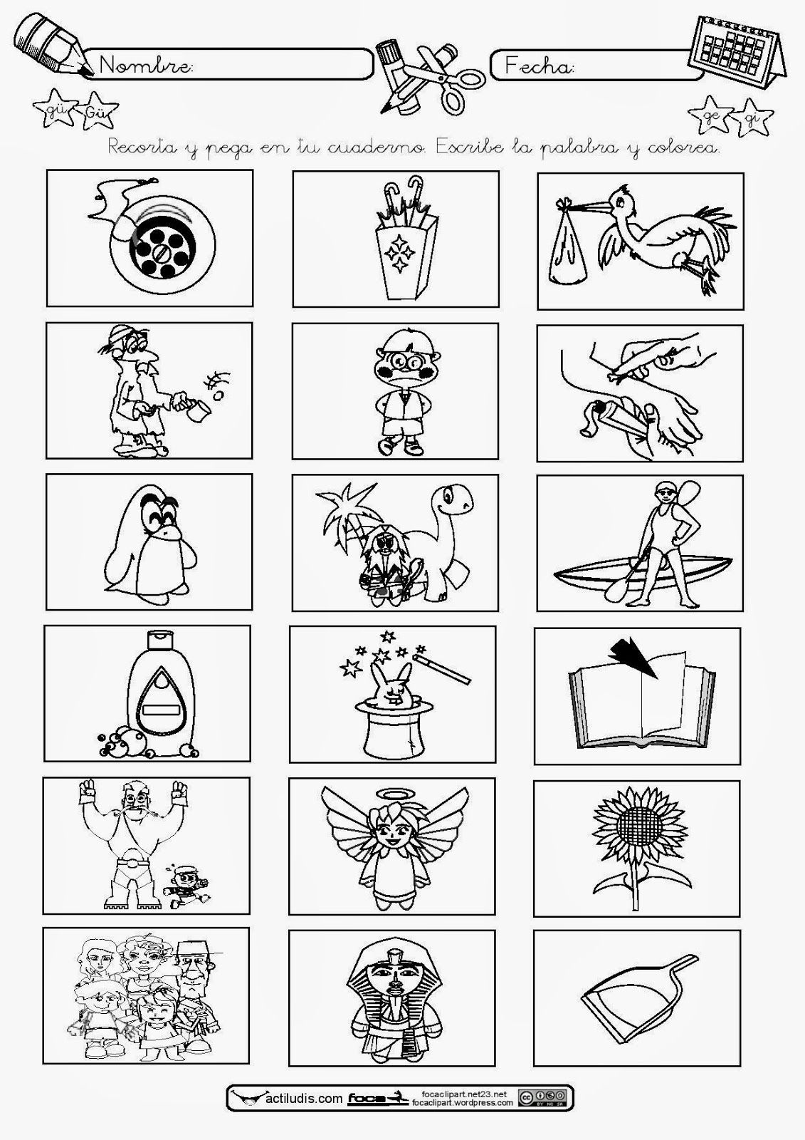
ACÁ TENEMOS ALGUNOS DIBUJOS QUE SE ESCRIBEN CON LAS SÍLABAS GE, GI, GÜE Y GÜI.

Slide 13
LECTURA

Slide 14
Respondamos
¿Quién vive en el polo?
¿Qué le pasa a mi amiga?
¿Quién tiene un nido?
¿Qué sirve para el dolor?

Slide 16
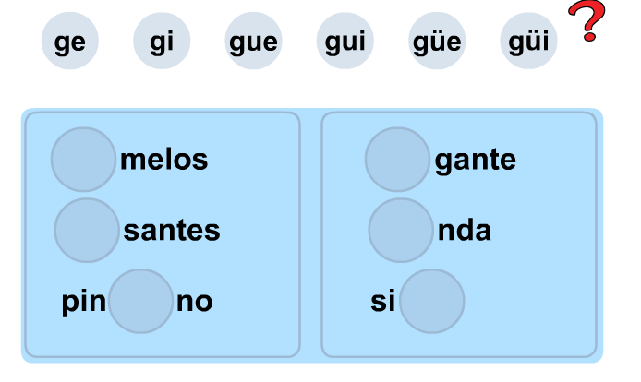
TICKET DE SALIDA.
Une la sílaba que corresponde a cada palabra.

Slide 17
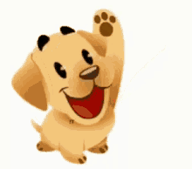
Nos vemos pronto

